Slide 1

@CuteSheep233

Slide 2
CHAPTER 2
认识居民身份证

Slide 3
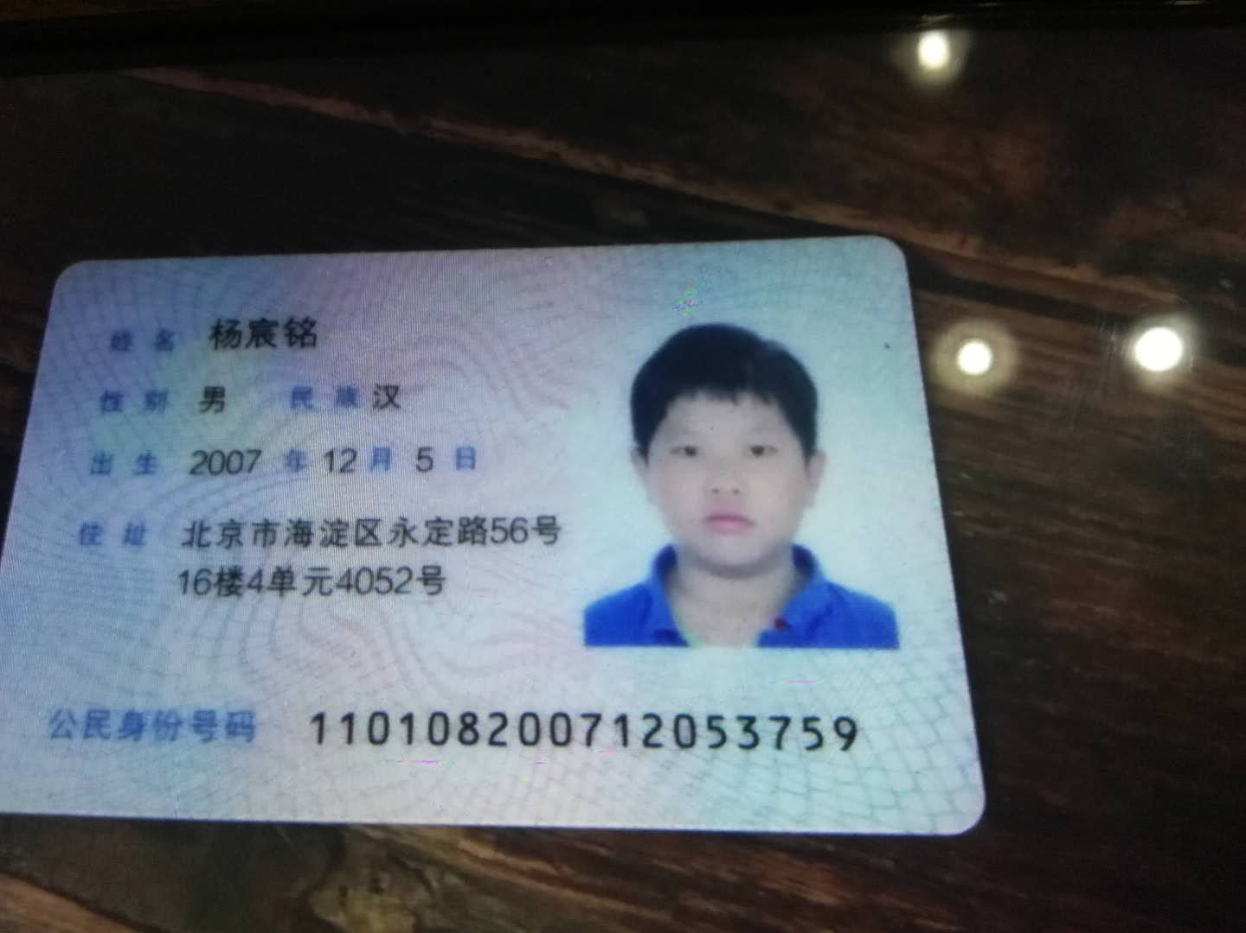
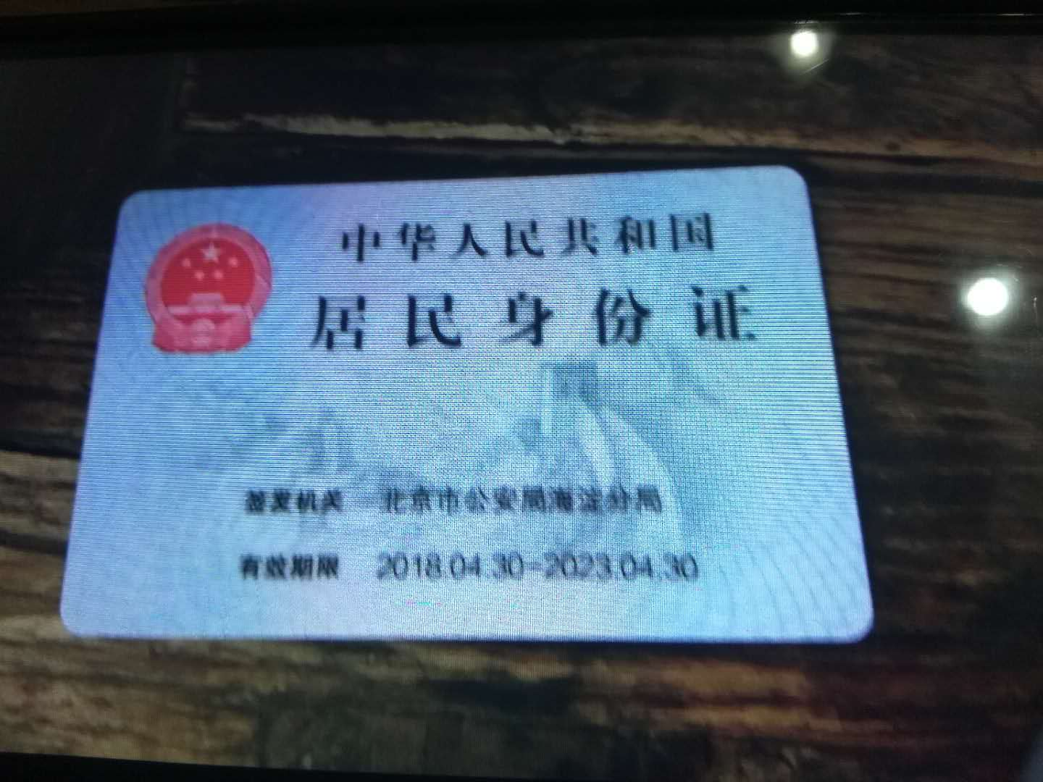

认识身份证
姓名
性别和民族
出生日期
颁发机关
家庭住址
有效日期
身份证号码

Slide 4
身份证号
11 01 08 2007 12 05 375 9
省
市
县/区
出生年
月
日
分配码
校验码
男生为单数
女生为双数
375%2=1
单数=男性
北京省 11
北京市 01
海淀区 08
年
12 月 出生
05=5 日

Slide 5
有效日期
你知道吗？
为什么要增加一个有效日期呢？
答:
为了防止原居民身份证登记项目出现错误，所以要添加有效期，这样定时就会换掉。
TIPS: 十六周岁至二十五周岁的，发给有效期十年的居民身份证；二十六周岁至四十五周岁的，发给有效期二十年的居民身份证；四十六周岁以上的，发给长期有效的居民身份证。法律同时规定，未满十六周岁的公民，自愿申请领取居民身份证的，发给有效期五年的居民身份证。

Slide 6
请打开书P25
接下来的内容会在书上进行。

